Slide 1
C ++ 이란 ?
C 언어의 Super Set 이며, 객체지향 프로그램 언어.
      출력의 기본 형태
        iostream 포함 (입력/출력을 위해 포함)
        HelloWorld. cpp
cout << 출력 대상;
//콘솔아웃 메서드와 << 연산자를 사용하여 출력한다.
cout<<출력 대상1<<출력 대상2<<출력 대상3;
cout<<1<<'a'<<"String"<<endl;
Std: 표준함수를 std namespace에 보관.

Slide 2
입력의 기본형태
  iostream 파일의 포함(cout, cin. endl)
  SimpleAdder.cpp
cin>>입력 변수;
//콘솔인 메서드와 >> 연산자를 사용하여 입력한다.
cin>>입력 변수1>>입력 변수2>>입력 변수3;
cin>>val1;

Slide 3
정수 타입 (Integers)
정수 타입별로 보관할 수 있는 값의 범위
10 진수, 8 진수, 16 진수의 표현
타입 | 최소값 | 최대값 | 크기(bytes)
signed short | -32768 | 32767 | 2
unsigned short | 0 | 65535 | 2
signed int | -2147483648 | 2147483647 | 4
unsigned int | 0 | 4294967295 | 4
signed long | -2147483648 | 2147483647 | 4
unsigned long | 0 | 4294967295 | 4
* 32비트 윈도우즈 시스템을 기준으로 한 값
int decimal = 41; // 10 진수
int octal = 041; // 8 진수
int hexadecimal = 0x41; // 16 진수

Slide 4
실수 타입(Floating points)
실수 타입별로 보관할 수 있는 값의 범위
float 타입 상수의 표현
타입 | 최소값 | 최대값 | 크기(bytes)
float | 1.17549E-38 | 3.40282E+38 | 4
double | 2.22507E-308 | 1.79769E+308 | 8
long double | 2.22507E-308 | 1.79769E+308 | 8
* 32비트 윈도우즈 시스템을 기준으로 한 값
float f = 0.00123f; // 실수 뒤에 f를 붙인다.
double d = 1.23;
long double ld = 123.0;

Slide 5
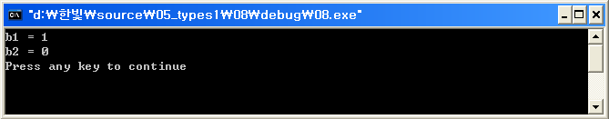
부울 타입 (Boolean)
부울 타입은 true 혹은 false의 값을 갖는다.
실행 결과
bool b1;
bool b2;
b1 = true;
b2 = false;
cout << “b1 = “ << b1 << “\n”;
cout << “b2 = “ << b2 << “\n”;

Slide 6
암시적 형변환 (Implicit Type Conversion)
암시적 형변환은 변수를 대입하는 과정에서 자동적으로 발생하는 형변환이다.
  실수 타입에서 정수 타입으로 형변환 발생 시 소수점 이하 부분이 잘린다. (반올림 아님)
  모든 타입에서 부울 타입으로 형변환 발생시, 0이 아닌 모든 값은 true로, 0은 false로 바뀐다.
  예) intVar = floaVar;
명시적 형변환 (Explicit Type Conversion)
명시적 형변환은 개발자가 직접 명령하는 형변환이다.
명시적 형변환을 사용해서 개발자의 의도를 명확히 할 수 있다.
  컴파일러의 경고(Warning) 메시지를 막을 수 있다.
  다른 개발자들에게 본인의 의도를 알릴 수 있다.
float f = 66.89f;
int i = (int)f; // i는 66 이 된다.

Slide 7
관계 연산자 (Relational Operators)
피연산자의 대소관계를 비교한다.
int a = 3;
int b = 5;
bool b1 = a > b; // a가 b보다 크다
bool b2 = a >= b; // a가 b보다 크거나 같다
bool b3 = a < b; // a가 b보다 작다
bool b4 = a <= b; // a가 b보다 작거나 같다
bool b5 = a == b; // a와 b가 같다
bool b6 = a != b; // a와 b가 같지 않다
논리 연산자 (Logical Operators)
bool b1 = true;
bool b2 = false;
bool and = b1 && b2;
bool or = b1 || b2;
bool not = ! b1;

Slide 8
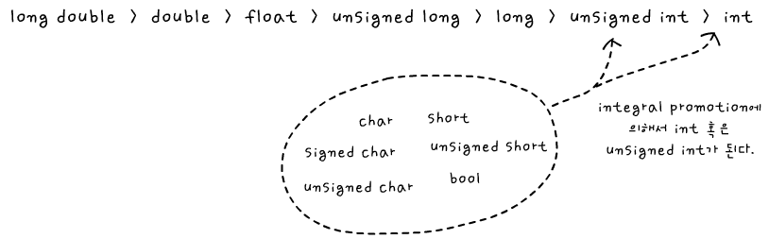
연산중에 발생하는 형변환
두 피연산자의 타입이 다르다면, 두 피연산자 중에서 보다 큰 타입 쪽으로 형변환이 발생한다.
int 보다 작은 타입들은 int 혹은 unsigned int 타입으로 변환된다.

Slide 9
이름공간(namespace)
이름 공간이란?
  공간에 이름을 주는 행위!
#include <iostream>
void function(void)
{
std::cout<<"A.com에서 정의한 함수"<<std::endl;
}
void function(void)
{
std::cout<<"B.com에서 정의한 함수"<<std::endl;
}
int main(void)
{
function();
return 0;
}

Slide 10
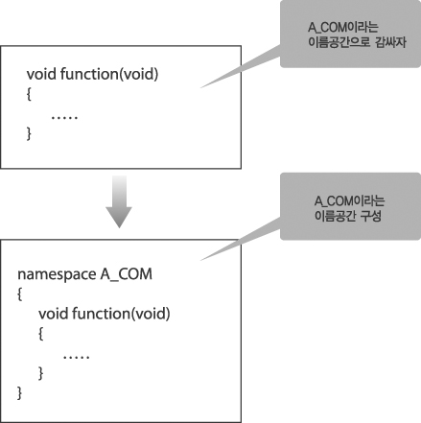
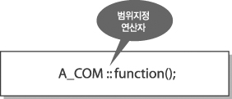
이름공간(namespace)
  공간에 이름을 주는 행위!

Slide 11
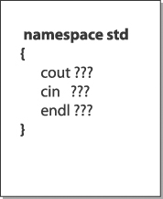
이름공간(namespace)
아하! std란 namespace!
using namespace std;
//std에 정의된 모든것에 대해 이름공간을 생략한다.

